Slide 1
API - PHP
Prof. Anderson Vanin

Slide 2
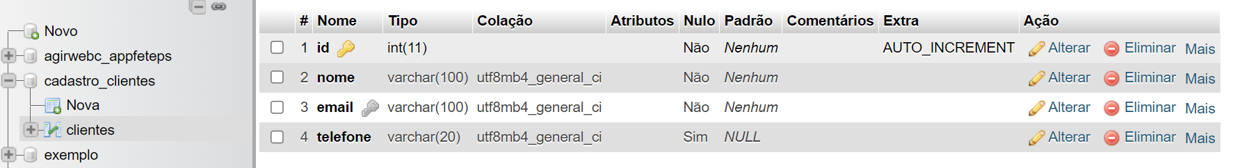
Banco de Dados

Slide 3
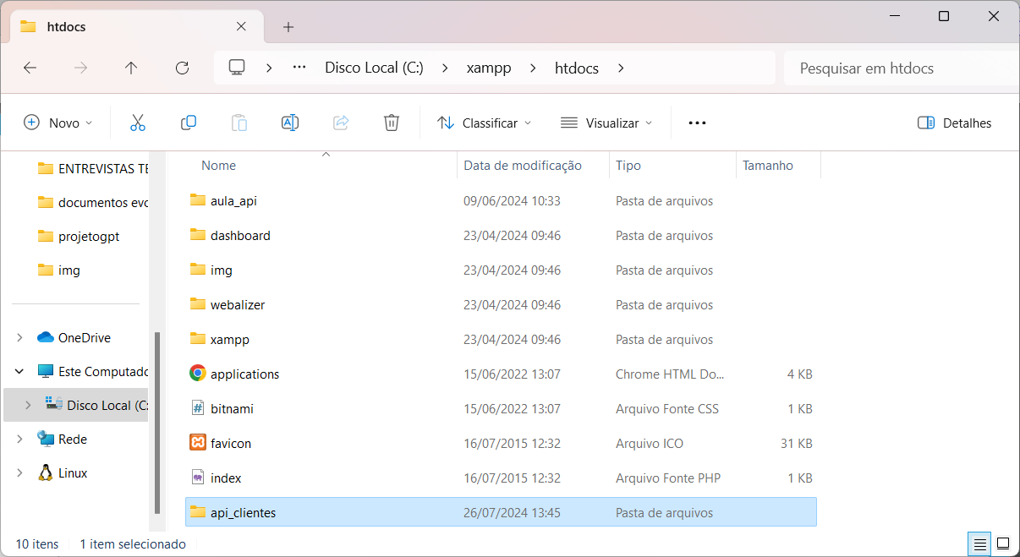
Pasta do projeto

Slide 4
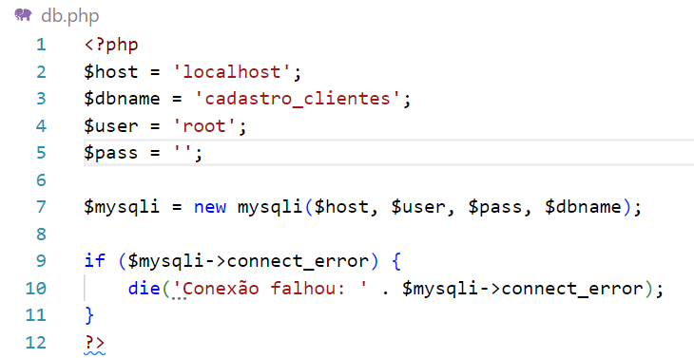
Conexão com BD

Slide 5
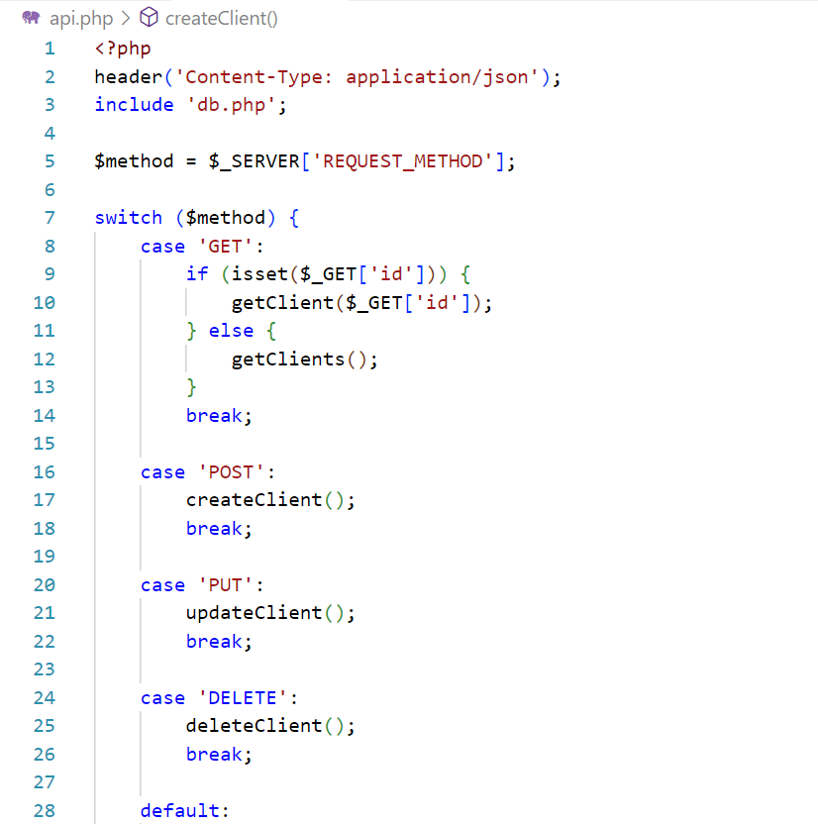
Arquivo da API (api.php)

Slide 6
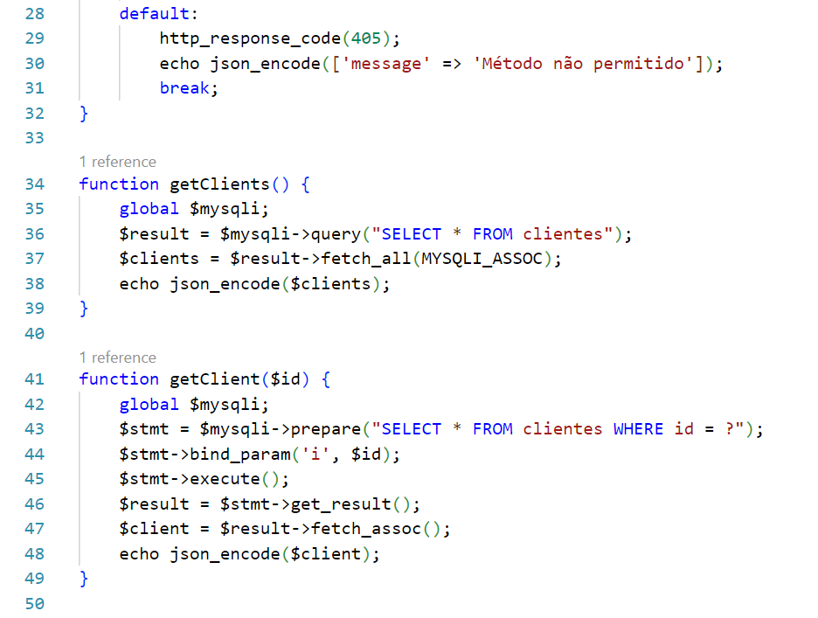
Arquivo da API (api.php)

Slide 7
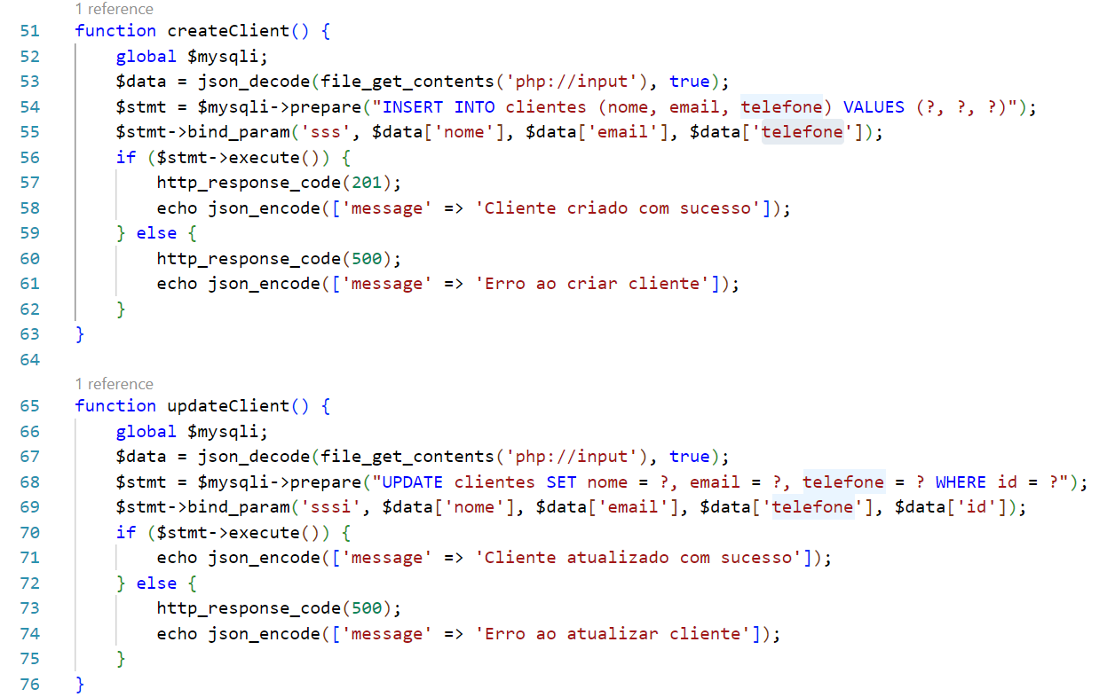
Arquivo da API (api.php)

Slide 8
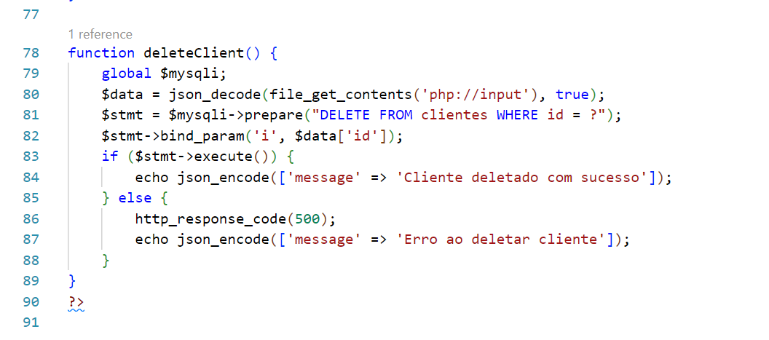
Arquivo da API (api.php)

Slide 9
POSTMAN

Slide 10
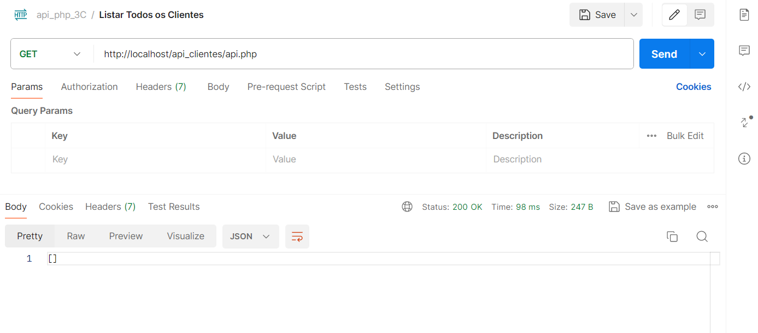
Testando a API
Listar todos os clientes

Slide 11
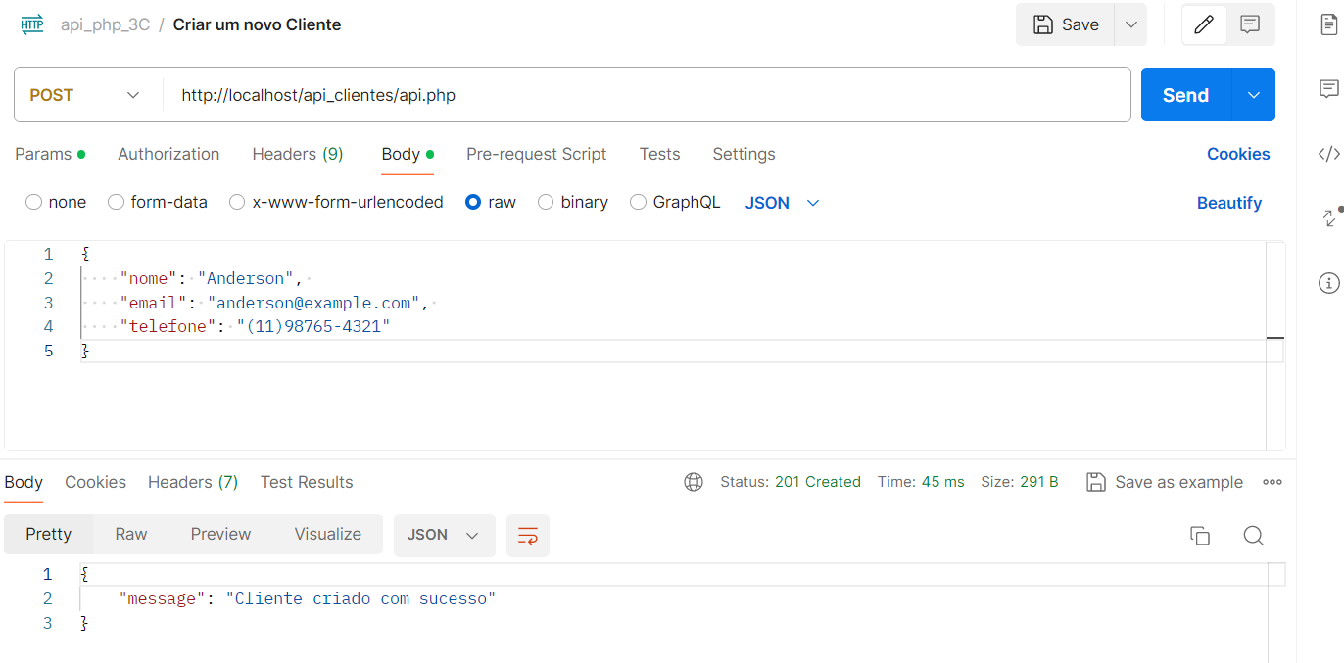
Testando a API
Criar um novo cliente

Slide 12
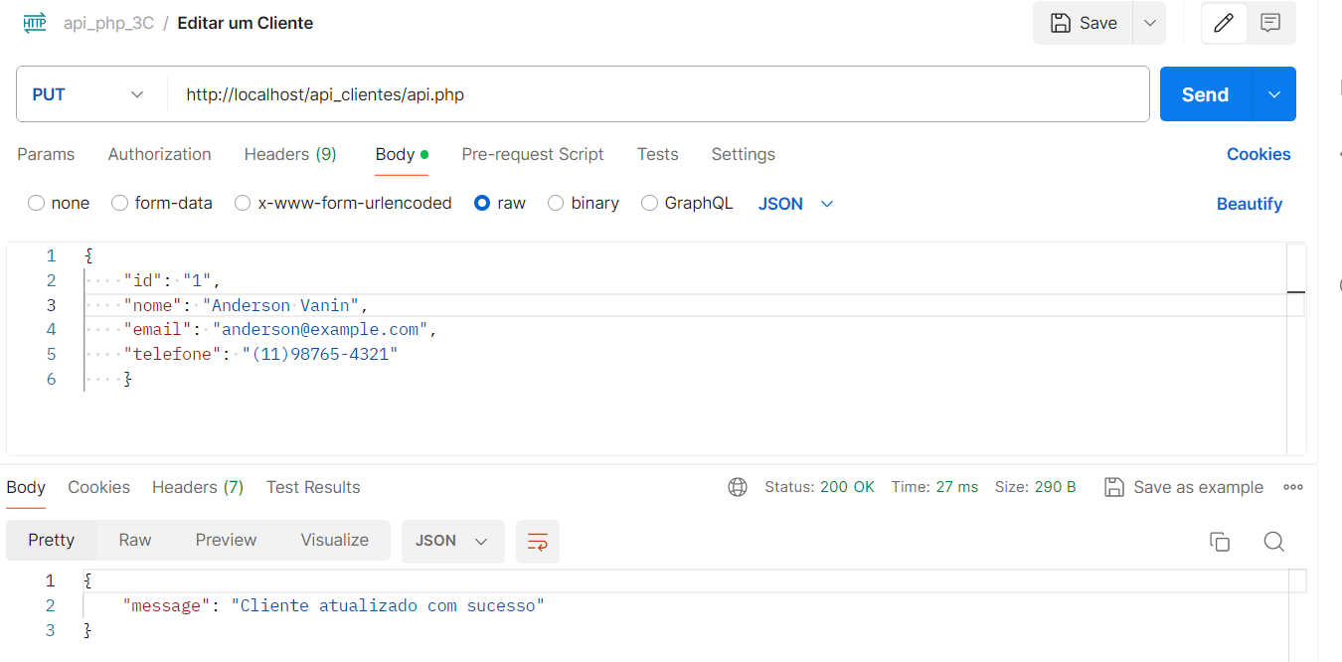
Testando a API
Editar um cliente

Slide 13
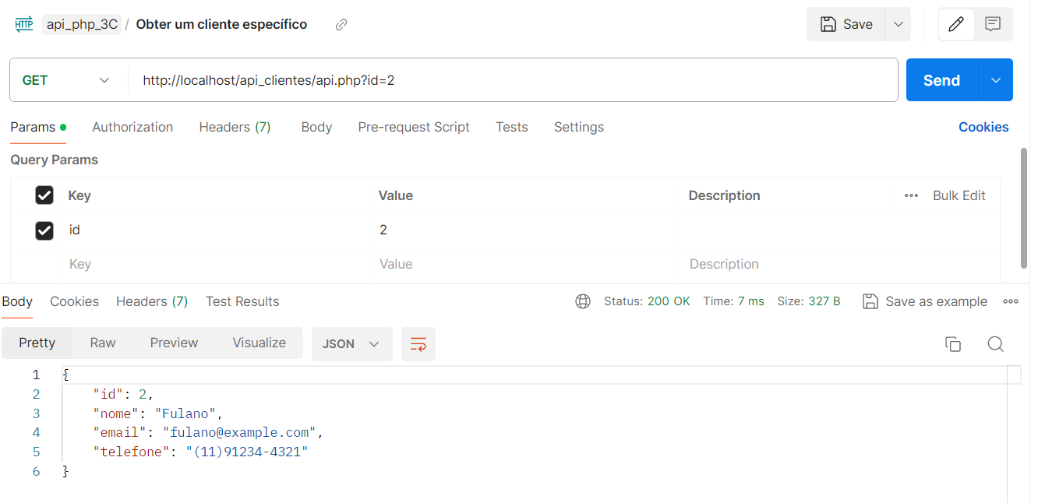
Testando a API
Obter um cliente específico

Slide 14
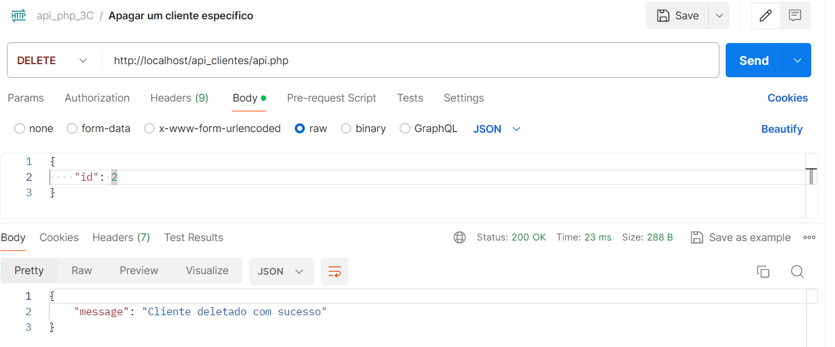
Testando a API
Remover um cliente específico

Slide 15
Criar o arquivo para a documentação (Swagger) – swagger.yaml
Para gerar a documentação do Swagger para uma API escrita em PHP, você precisa criar um arquivo YAML (ou JSON) que descreva a API. Esse arquivo YAML é conhecido como o "esquema OpenAPI" e é utilizado pelo Swagger para gerar a documentação interativa da API.

Slide 16
Exemplo de Arquivo YAML para Swagger (OpenAPI)

Slide 17
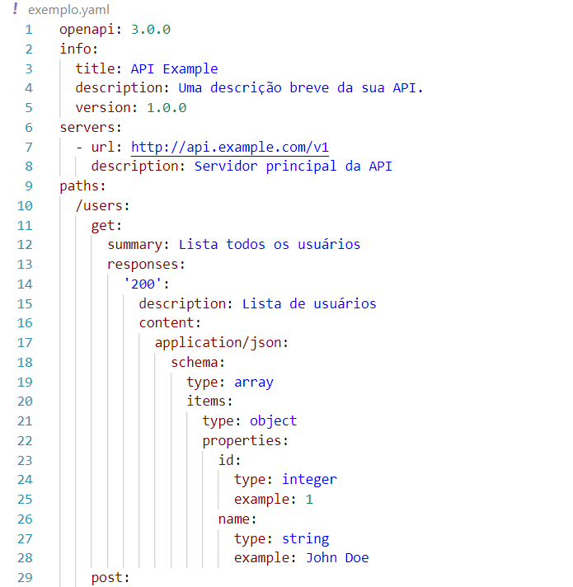

Slide 18
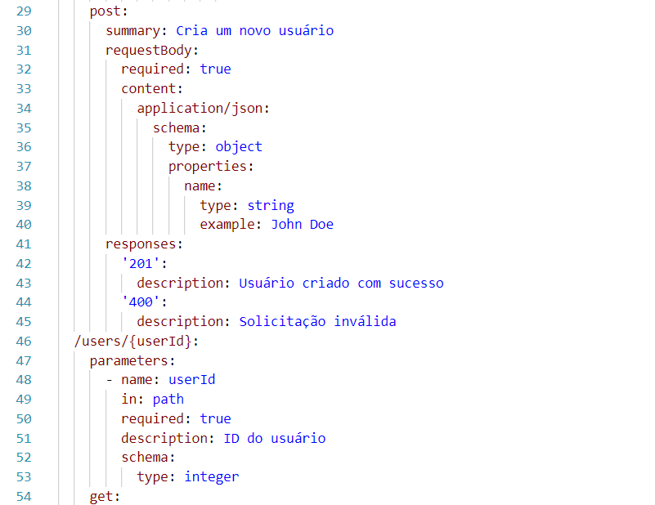

Slide 19
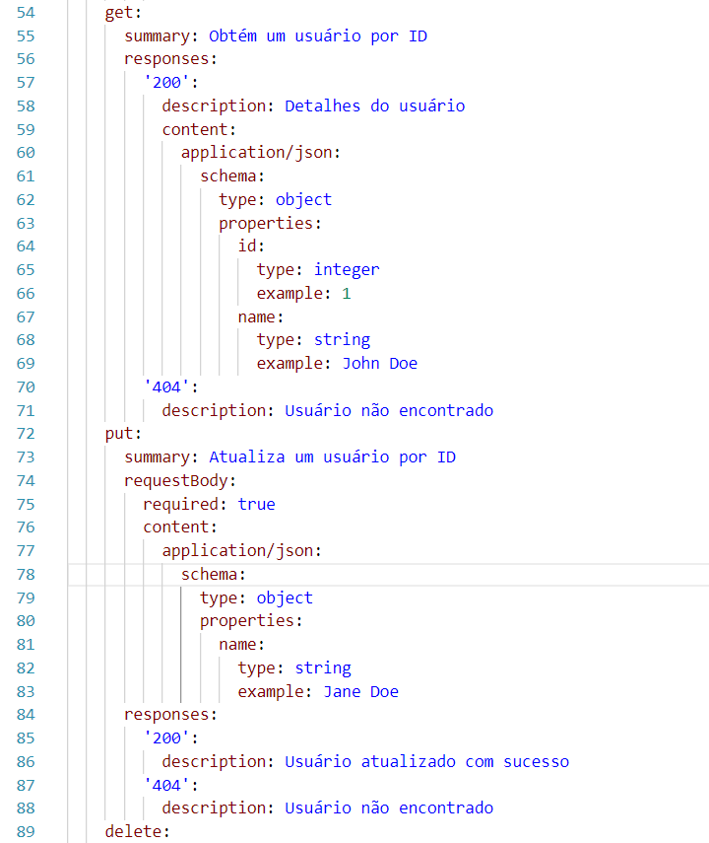

Slide 20
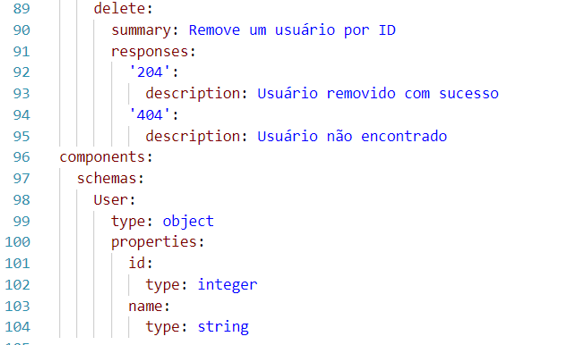

Slide 21
Estrutura do Arquivo YAML
openapi: A versão da especificação OpenAPI que você está utilizando.
info: Informações gerais sobre a API, como título, descrição e versão.
servers: Lista de servidores onde a API está disponível.
paths: Define os endpoints da API e os métodos HTTP suportados (GET, POST, PUT, DELETE, etc.).
components: Define esquemas reutilizáveis, como modelos de dados.

Slide 22
Arquivo YAML utilizado neste exemplo
Cadastro de Clientes

Slide 23
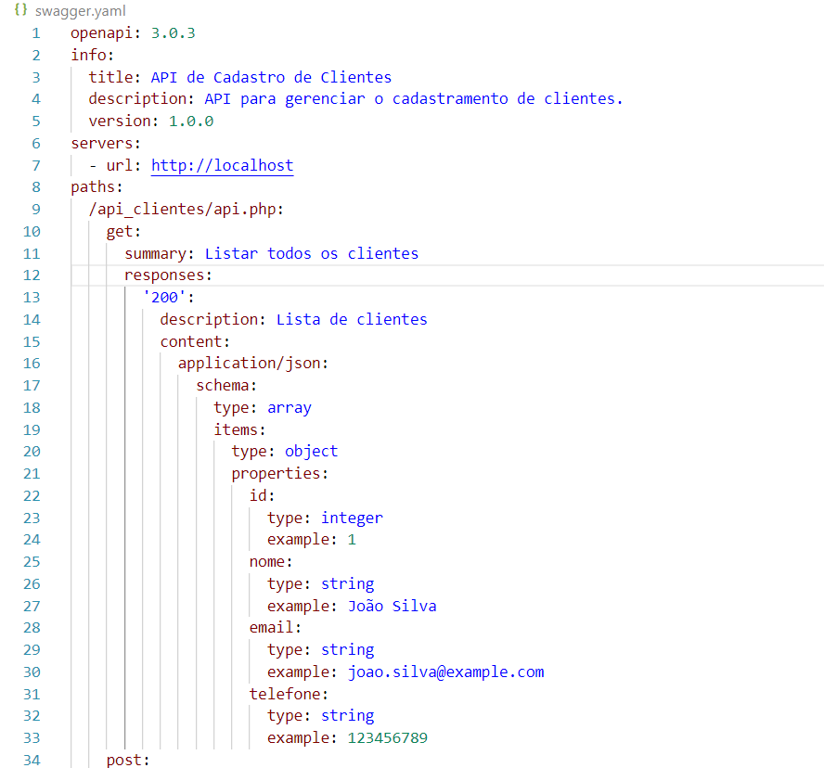

Slide 24
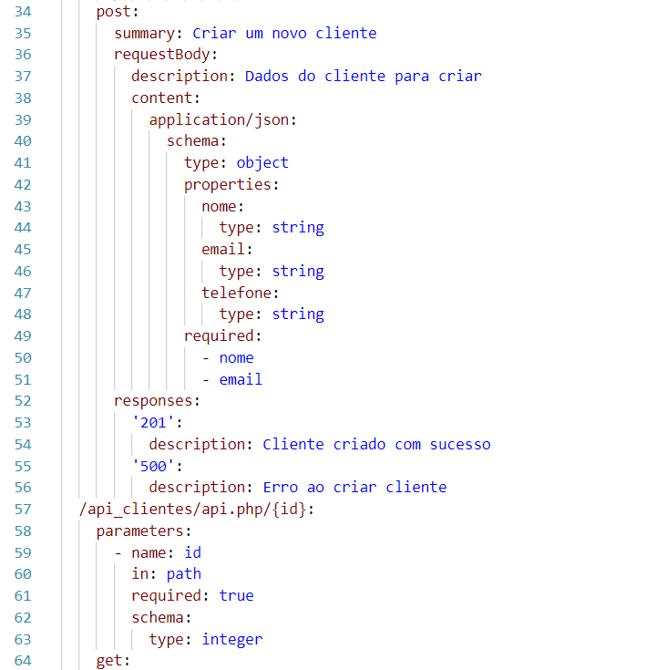

Slide 25
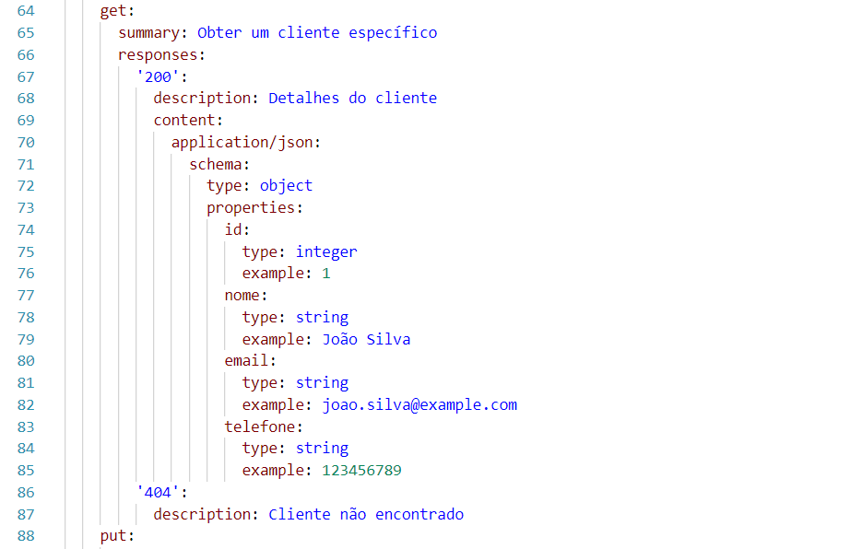

Slide 26
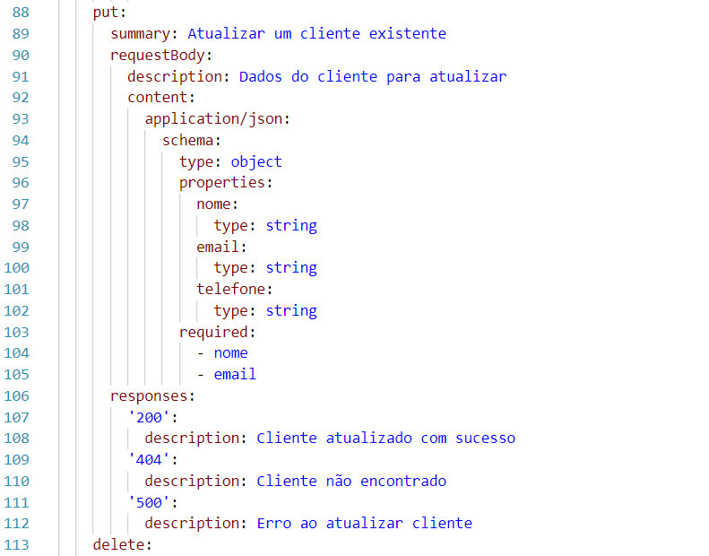

Slide 27
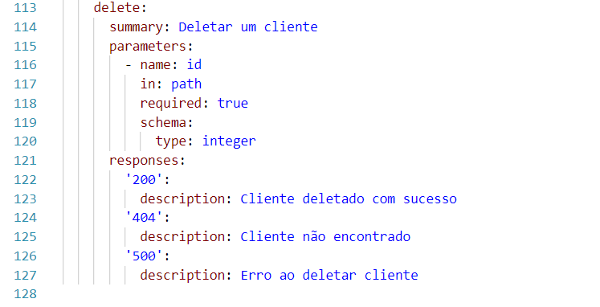

Slide 28
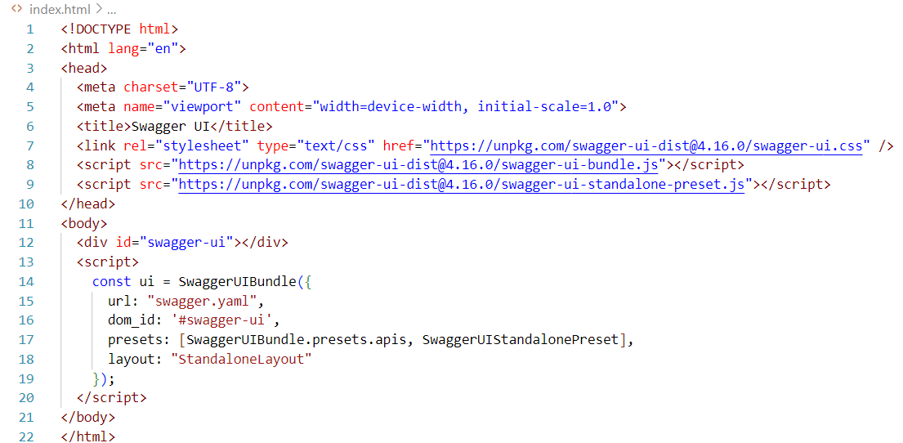
Arquivo index.html (swagger)

Slide 29
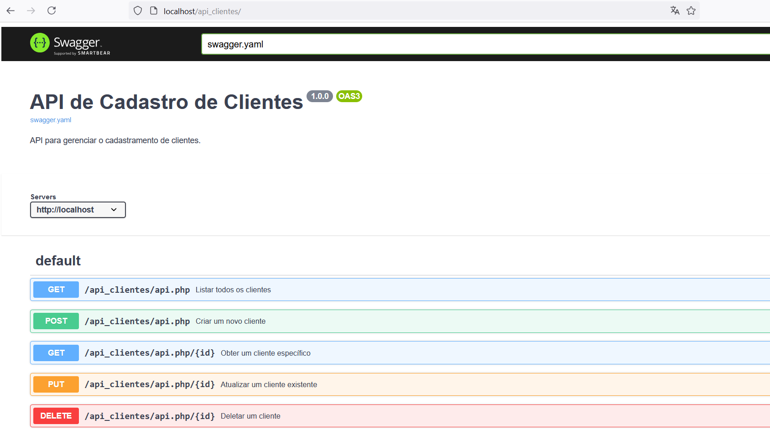
Testar a documentação

